Slide 1
2021 0527 課程
一生活
三國語
四數學

Slide 2
2021 0527 課程
一生活
三國語
四數學

Slide 3
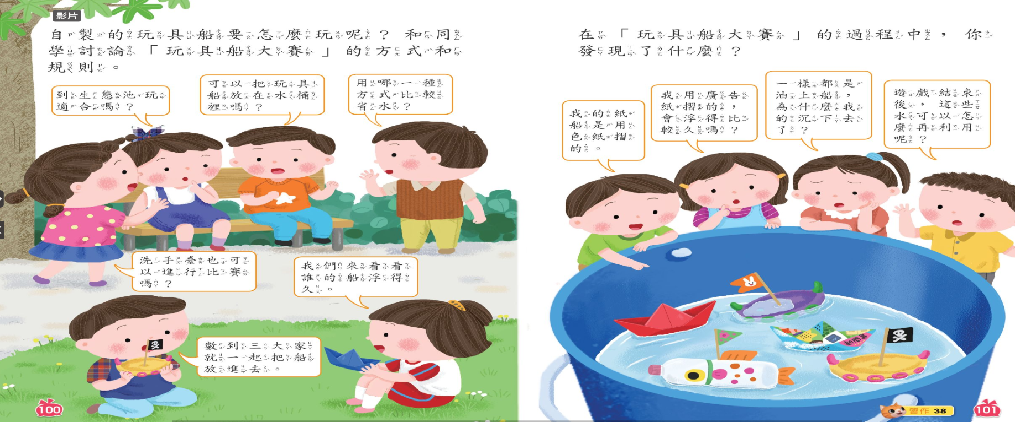
奇妙的水-玩具船大賽
https://www.youtube.com/watch?v=E8eH6HynUXs

Slide 4
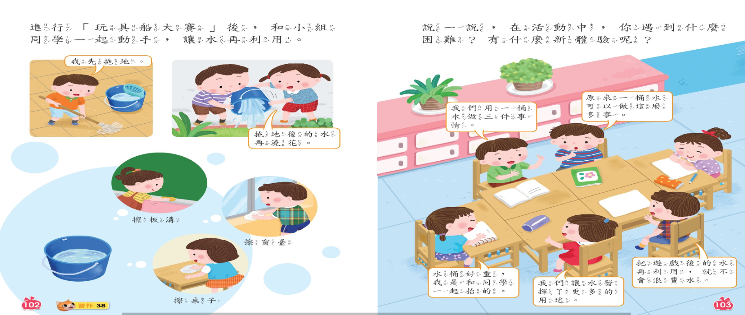

Slide 5
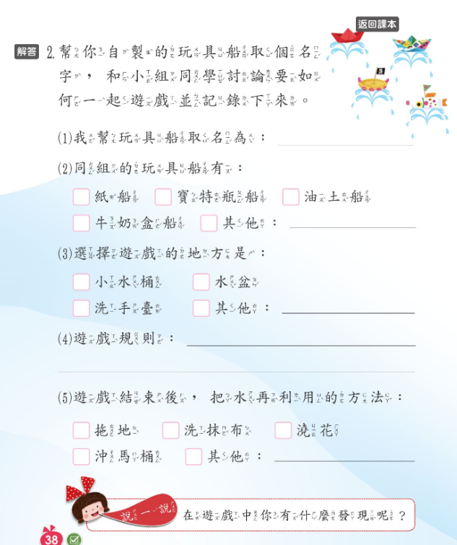

Slide 6
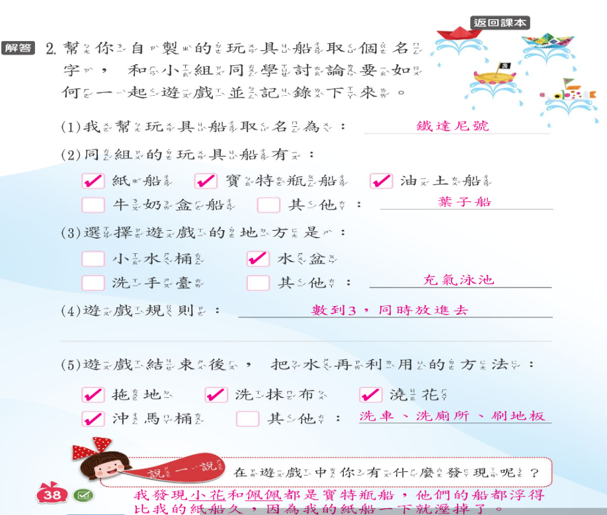

Slide 7
2021 0527 課程
一生活
三國語
四數學

Slide 8
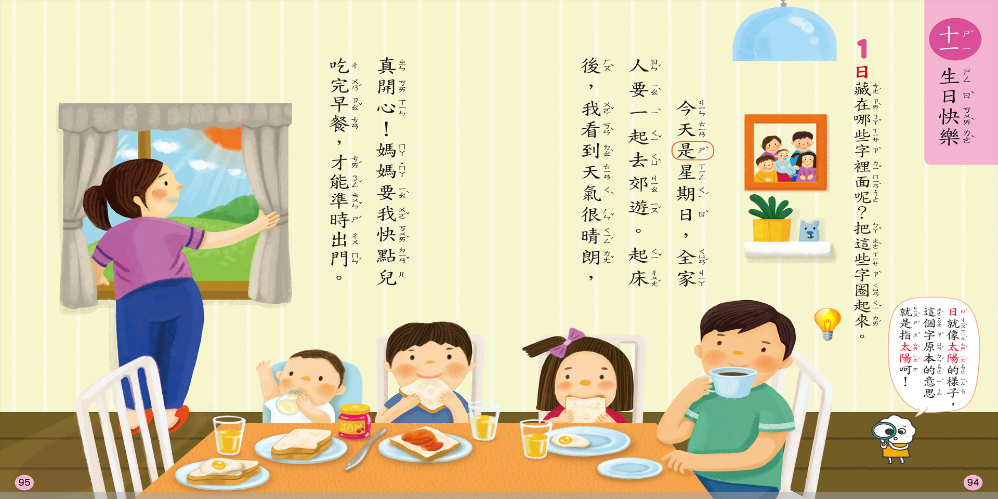

Slide 9
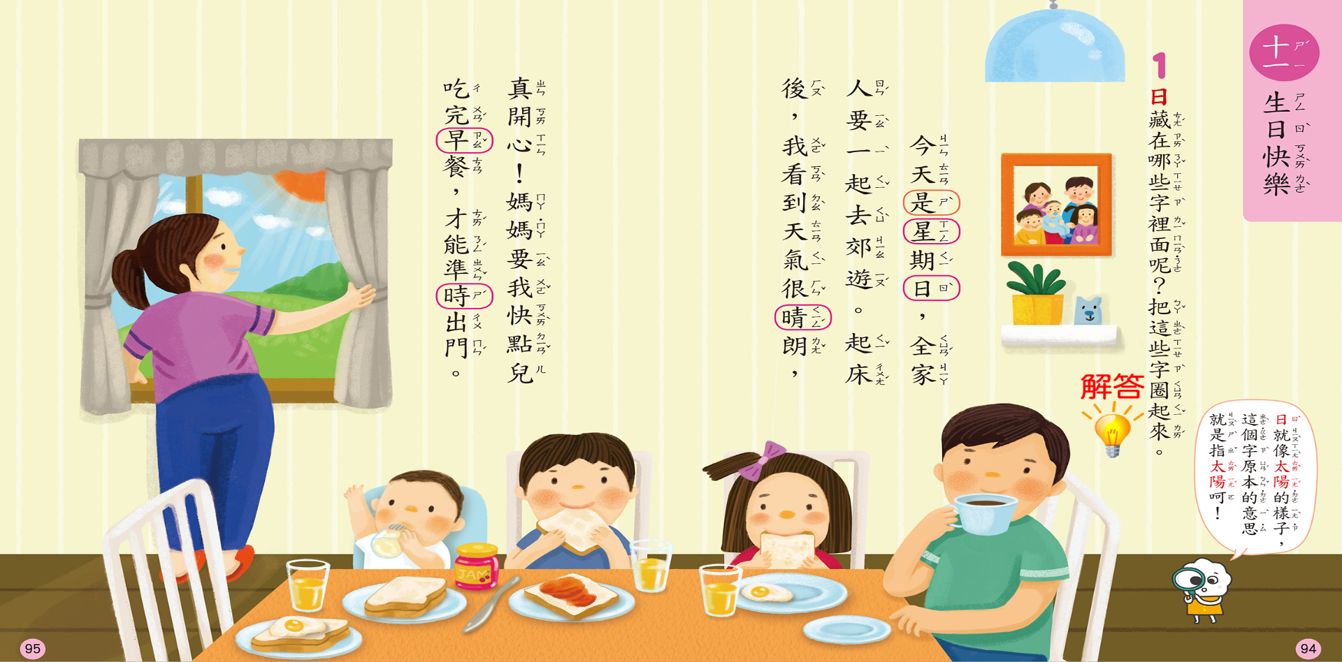

Slide 12
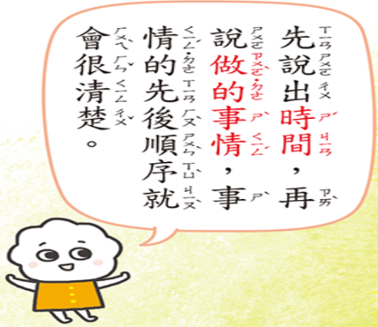

Slide 15
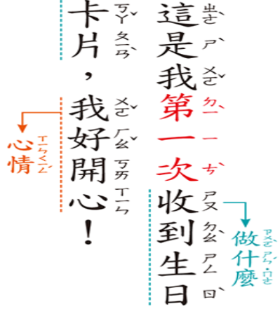
再：寫心情
先：做什麼

Slide 16
2021 0527 課程
一生活
三國語
四數學

Slide 17
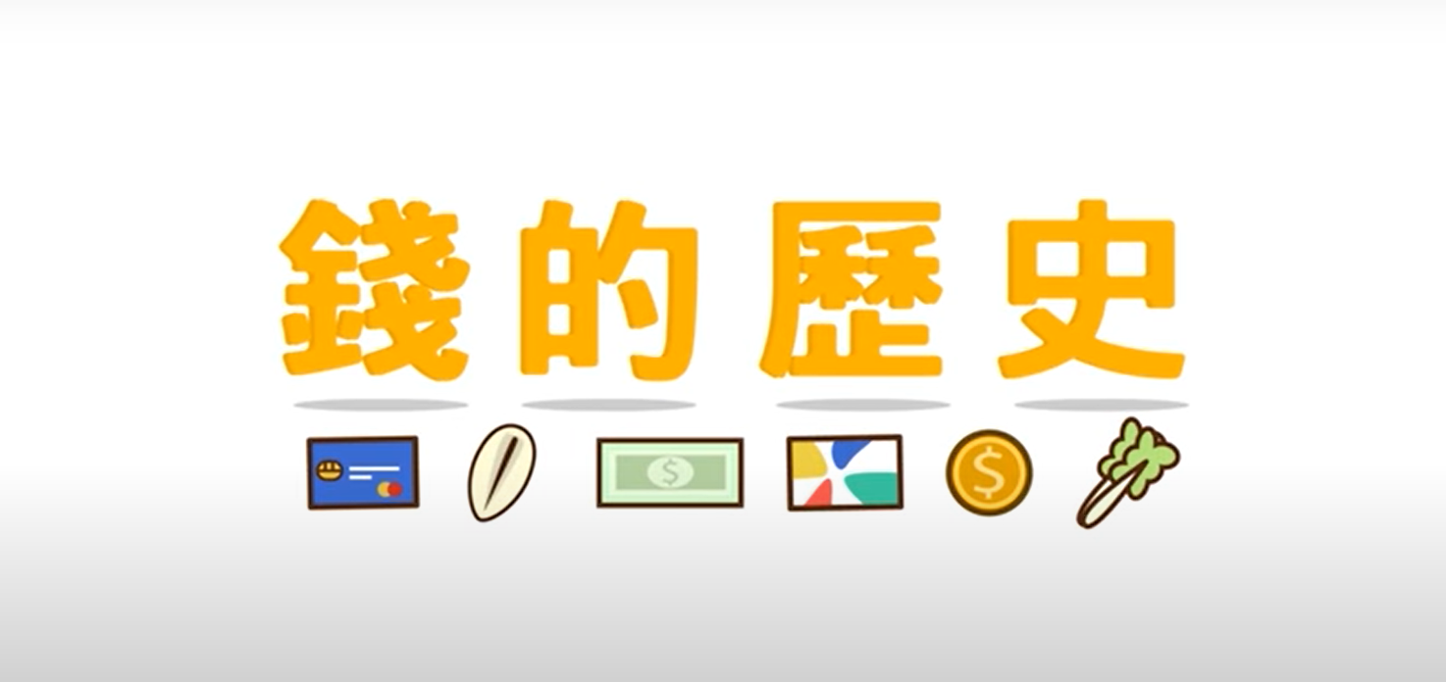
①運用數學附件31
進行練習及操作 ②訂正數學習作P62~P71
教學動畫：數󠇡數󠇡看有多少元
https://www.youtube.com/watch?v=8Hd4of601eM
參考動畫：錢的歷史
https://www.youtube.com/watch?v=UonKmCyYmXI

Slide 18
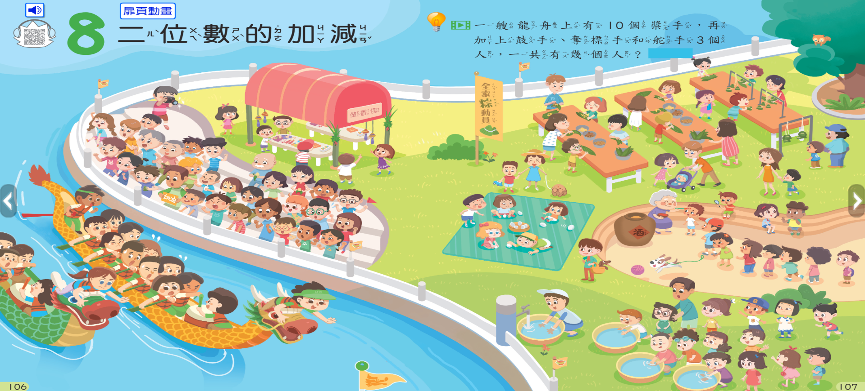

Slide 19
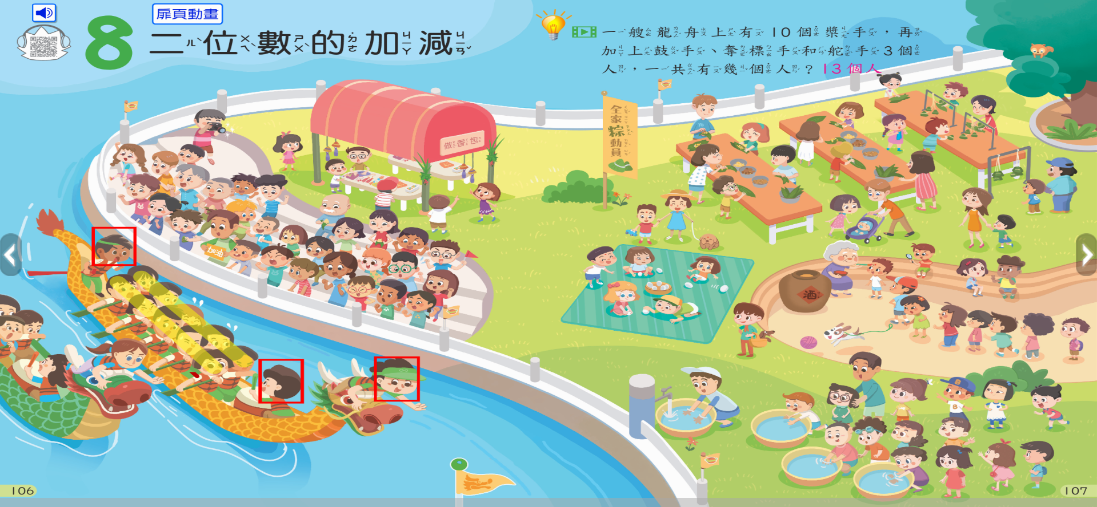

Slide 20
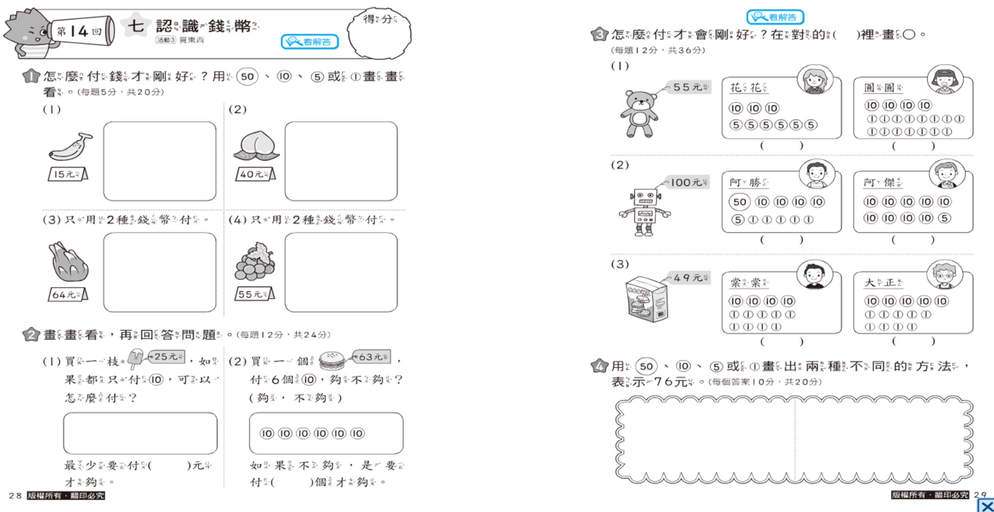

Slide 21
